Slide 1

Automatización de Informes Trimestrales
Alex Pérez
Student Intern
Equipo de Ingeniería de Producción y Ejecución

Slide 2
Contenido
Problema
Objetivo
Solución
Desarrollo
Resultados y Beneficios
Conclusiones y recomendaciones

Slide 3
Problema
Dificultad en gestionar y reportar eficientemente las operaciones de reacondicionamiento de los pozos y la generación manual de informes trimestrales.
Dedicación de tiempo considerable en procesos manuales

Slide 4
Objetivos
Alineados con la visión de la compañía, automatizar la gestión documental para mejorar la eficiencia operativa.
Automatizar la generación de informes trimestrales para mejorar la documentación de procesos operacionales.
Mejorar los tiempos de organización del reporte trimestral que se envía a PEC.

Slide 5
Solución
Manejo automático de flujo de archivos y carpetas creando código Python.
Generar un control de seguimiento del informe trimestral generado e integrar su notificación por correo electrónico.

Slide 6
Manejo de archivos y carpetas usando código Python.

Slide 7
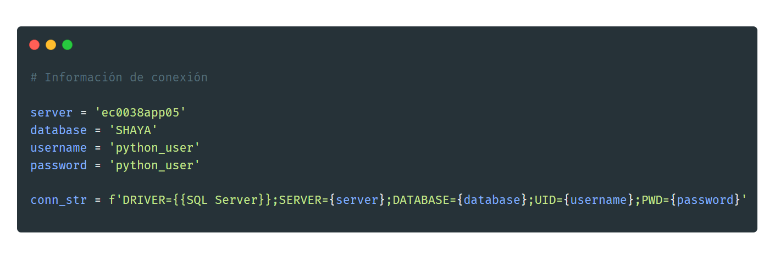

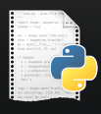
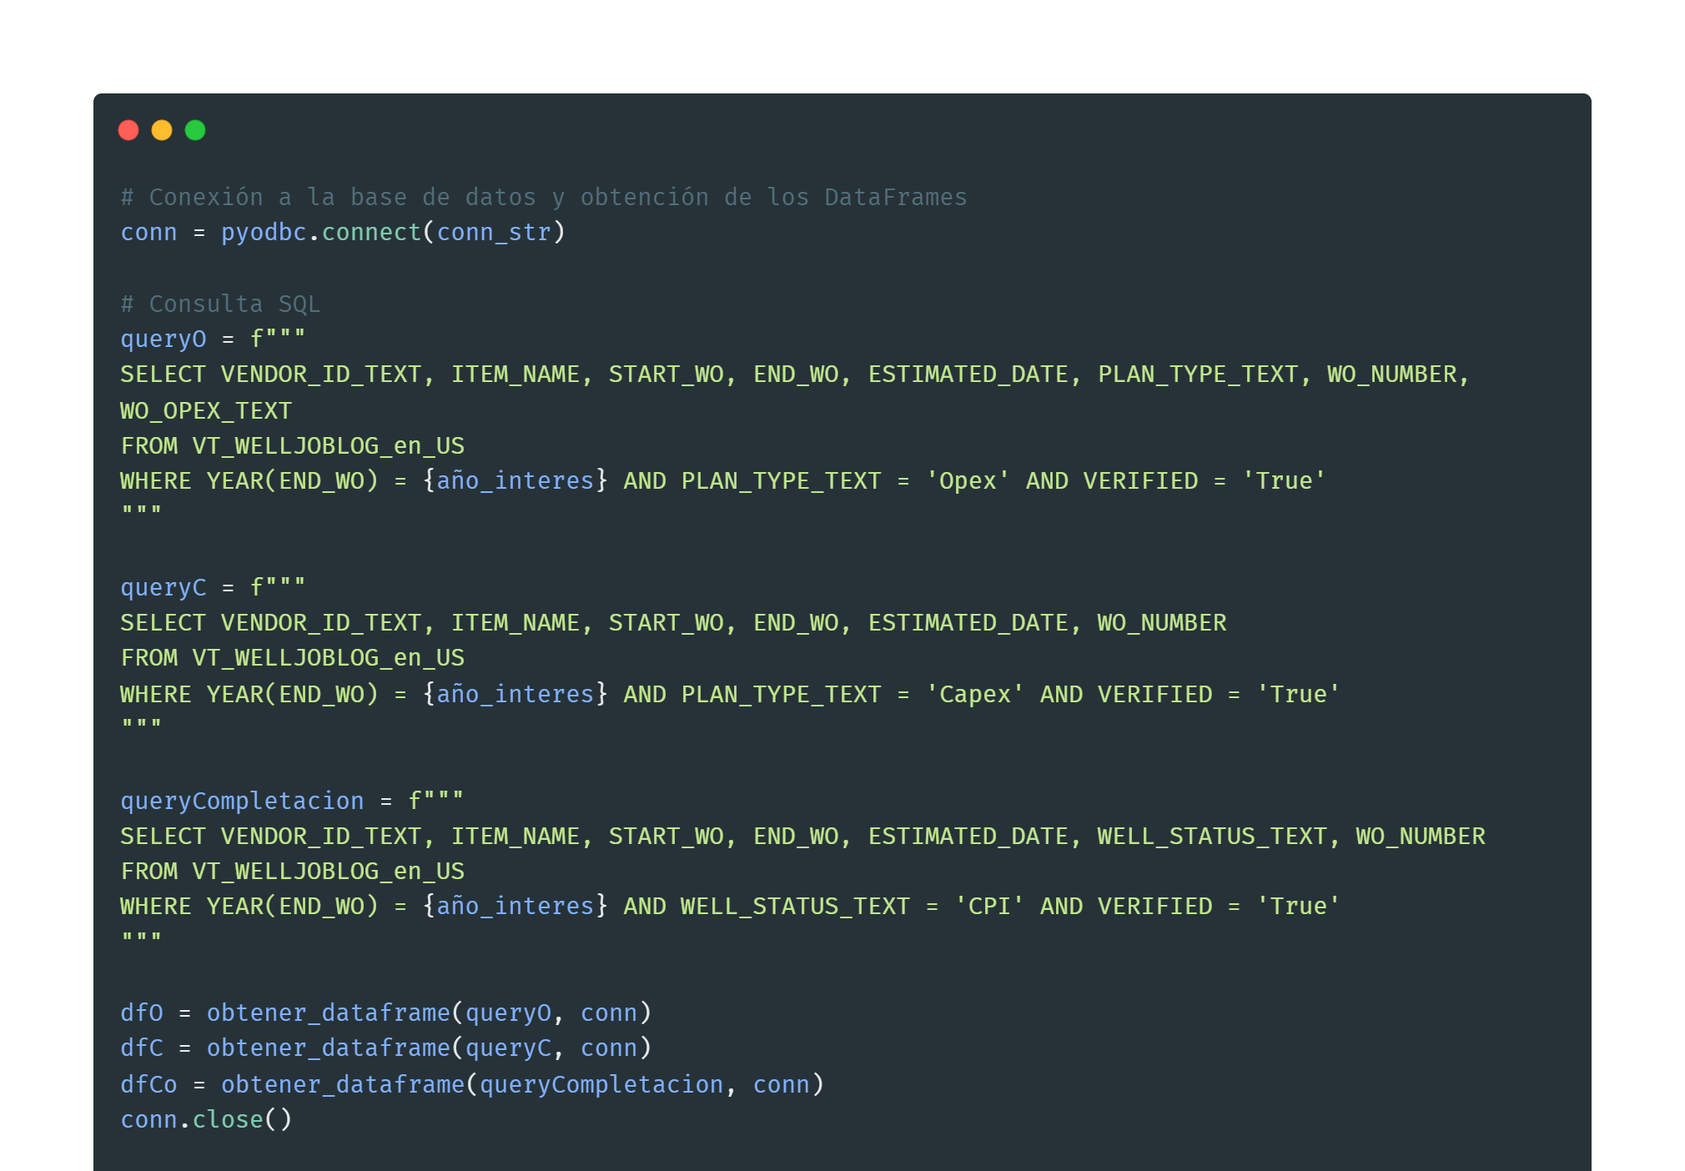
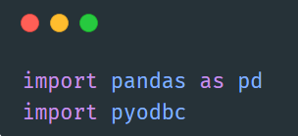
Conexión con Base de Datos

Slide 8
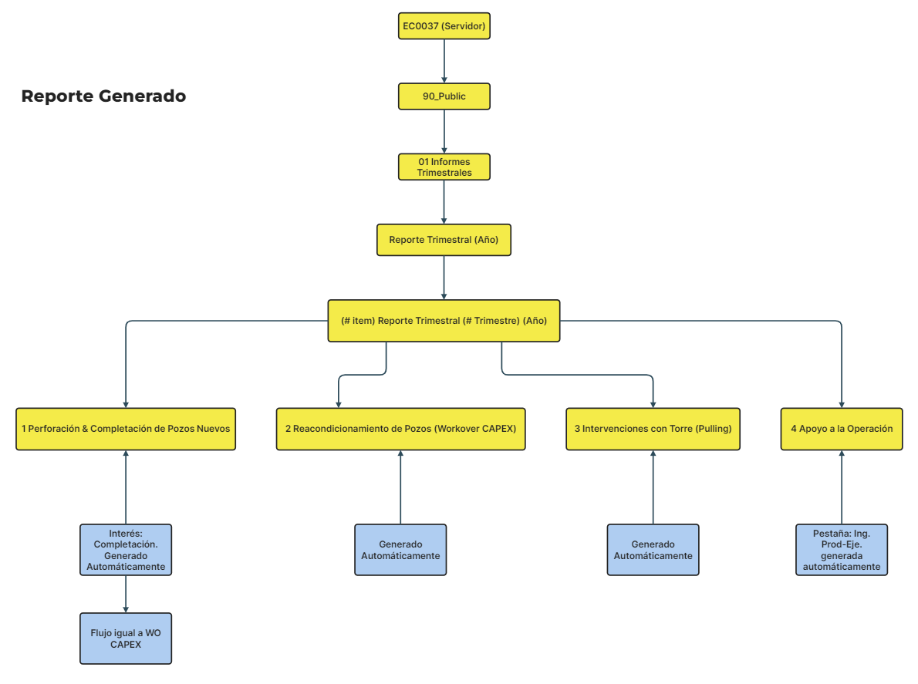

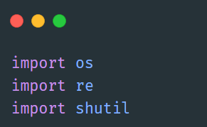
Creación de Directorios

Slide 9
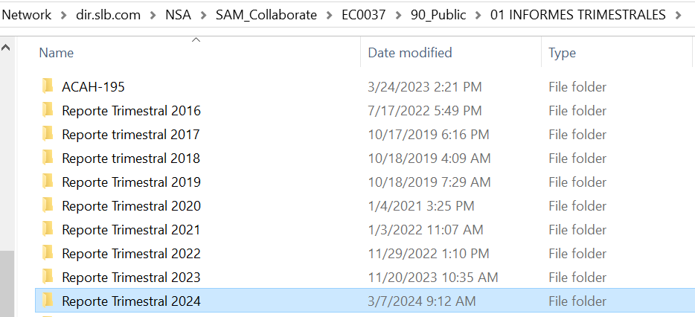
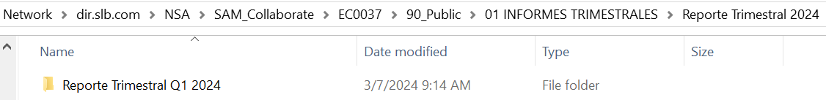
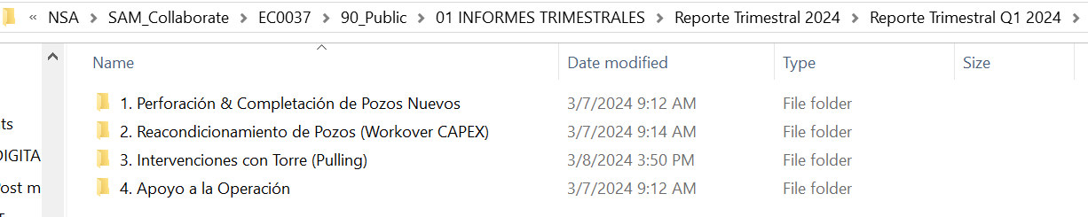
Creación de Directorios

Slide 10
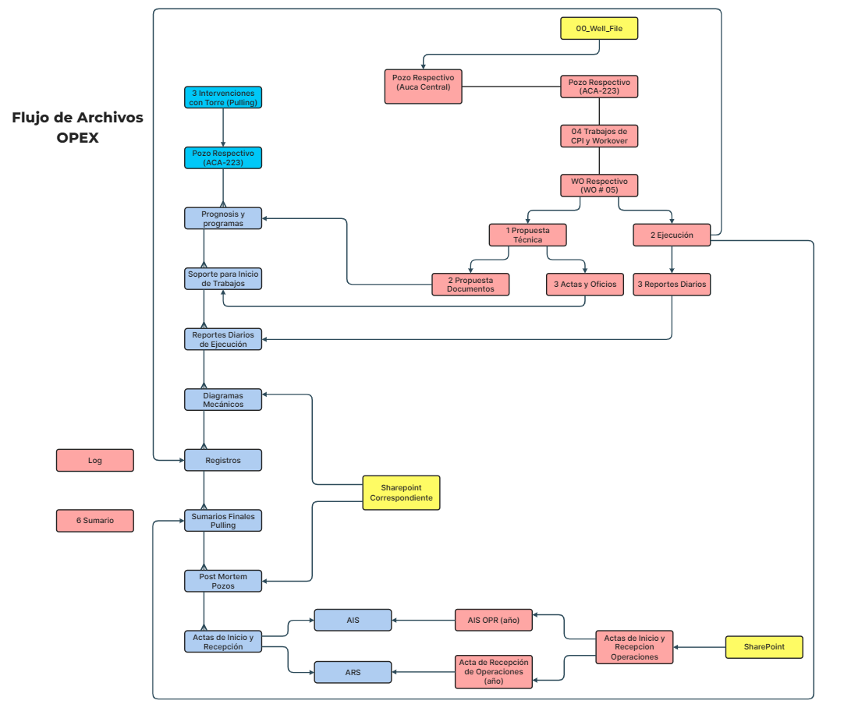
Creación de Directorios

Slide 11
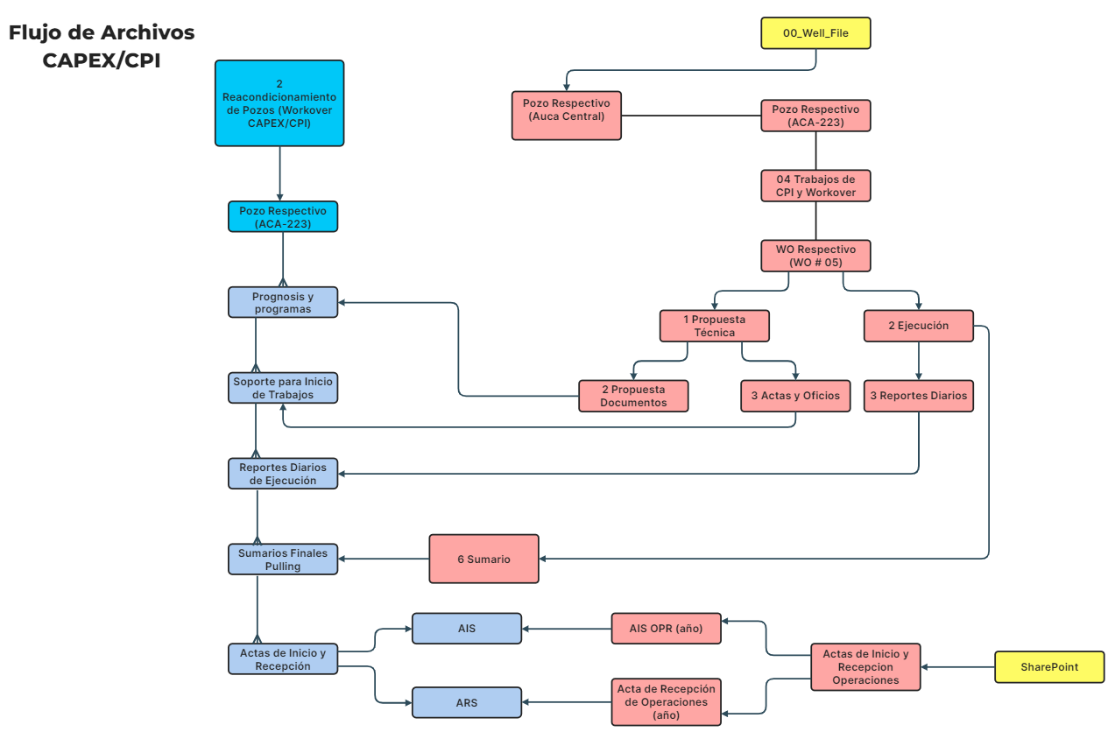
Creación de Directorios

Slide 12
Seguimiento: informe y correo

Slide 13
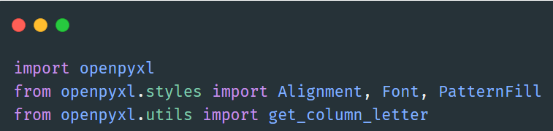
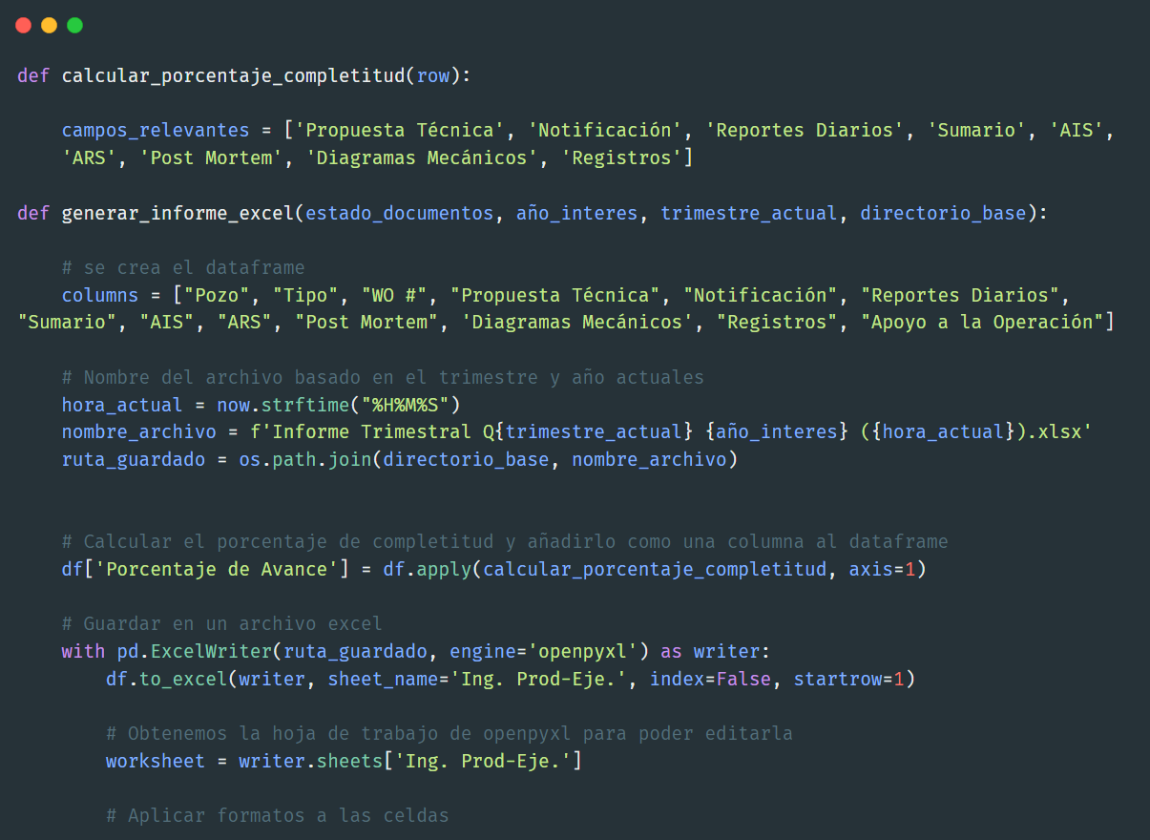
Generación de Informe

Slide 14
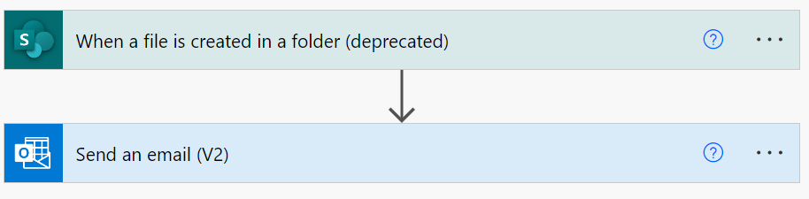
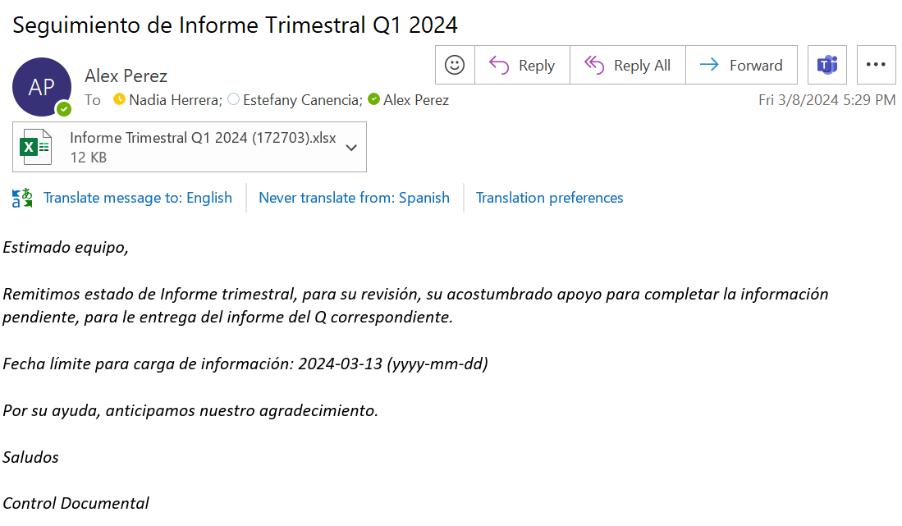

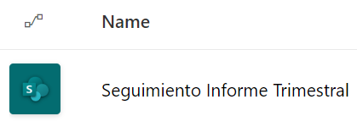
Alertas por Correo Electrónico

Slide 15
Observaciones y recomendaciones
Verificación de permisos: Antes de proceder con la instalación, verifique que tenga permisos de administrador en el sistema.
Soporte de rutas largas: Asegúrese de habilitar el soporte de rutas largas en Windows para evitar problemas con la gestión de archivos para así no encontrar errores relacionados con la longitud de las rutas. Para más información, referirse al manual de usuario e instalación.
Generación de Control de Informe: tener en cuenta que, para la creación del archivo Excel de seguimiento, no debe estar abierto durante la ejecución, ya que se obtendrá el error de que no se puede editar archivos que están siendo modificados en tiempo real.
Revisión de errores: Si al ejecutar el archivo .bat encuentra errores, primero verifique que Python esté correctamente instalado. También, revise que las rutas de acceso a los directorios sean correctos y accesibles, específicamente compare el nombre de la carpeta del pozo en 00_Well_File y el nombre del pozo en la base de datos (deben coincidir).
Consulta de dudas o problemas: para consultas o dudas, contactarse con Estefany Canencia ( ECanencia@slb.com ) o Javier Anaya ( JBarrera3@slb.com ).

Slide 16

¿Preguntas?

Slide 17
GRACIAS

